Slide 1

Chủ đề
Chủ đề
CÁC SỐ ĐẾN 10 000
CÁC SỐ ĐẾN 10 000

Slide 2
Thứ … ngày … tháng … năm …
TOÁN
NHÂN SỐ CÓ BỐN CHỮ SỐ VỚI SỐ CÓ MỘT CHỮ SỐ
TIẾT 3

Slide 3


Mục tiêu
Kiến thức, kĩ năng:
Khái quát hoá việc nhân số có bốn chữ số với số có một chữ số( không nhớ, có nhớ không quá hai lần và nhớ không liên tiếp).
Thực hiện tính nhẩm, tính giá trị biểu thức, sử dụng mối quan hệ giữa phép nhân và phép chia.
Giải quyết vấn đề đơn giản liên quan đến việc tính toán các số đo đại lượng.

Slide 4
Mục tiêu
Năng lực chú trọng:
Tư duy và lập luận toán học; mô hình hoá toán học; giao tiếp toán học; sử dụng công cụ, phương tiện học toán.
Tích hợp:
Toán học và cuộc sống.
Phẩm chất:
Trách nhiệm, chăm chỉ, nhân ái.

Slide 5




Slide 6
Trò chơi
MẢNH GHÉP BÍ ẨN

Slide 7

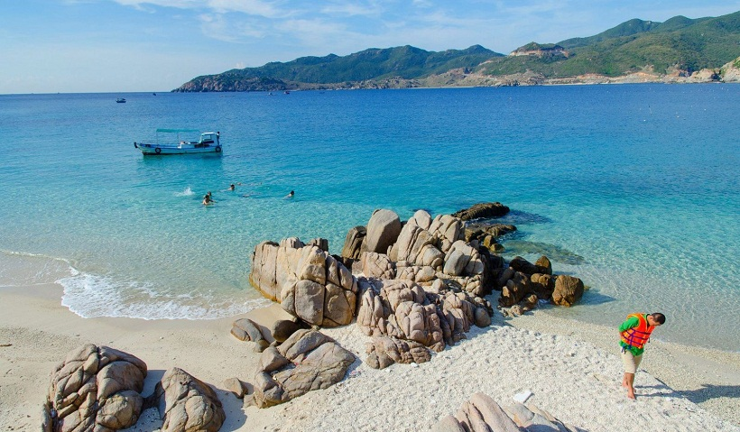




Notes:
GIÁO VIÊN BẤM CHUỘT VÀO CÁC MẢNH GHÉP ĐỂ ĐƯỢC DẪN ĐẾN CÂU HỎI TƯƠNG ỨNG
SAU KHI MẢNH GHÉP ĐƯỢC LẬT MỞ, GV NHẤP CHUỘT MỘT LẦN -> NHẤP VÀO BIỂU TƯỢNG MŨI TÊN NHẤP NHÁY

Slide 8


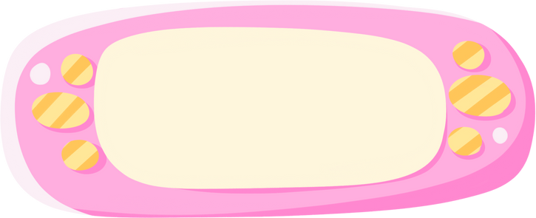
3142 x 2 = ?
6284
Notes:
SAU KHI HS TRẢ LỜI XONG, GV NHẤP CHUỘT VÀO DẤU MŨI TÊN ĐỂ QUAY VỀ SLIDE MẢNH GHÉP

Slide 9
1205 x 4 = ?
4820
Notes:
SAU KHI HS TRẢ LỜI XONG, GV NHẤP CHUỘT VÀO DẤU MŨI TÊN ĐỂ QUAY VỀ SLIDE MẢNH GHÉP

Slide 10
2023 x 3 = ?
6069
Notes:
SAU KHI HS TRẢ LỜI XONG, GV NHẤP CHUỘT VÀO DẤU MŨI TÊN ĐỂ QUAY VỀ SLIDE MẢNH GHÉP

Slide 11
1003 x 5 = ?
5015
Notes:
SAU KHI HS TRẢ LỜI XONG, GV NHẤP CHUỘT VÀO DẤU MŨI TÊN ĐỂ QUAY VỀ SLIDE MẢNH GHÉP

Slide 12


Slide 13

Các bạn hãy hoàn thành bài tập sau để mình được thay đồ bơi nhé!

Slide 14
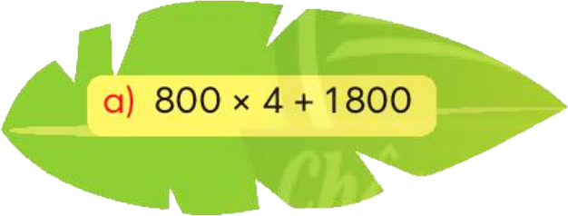


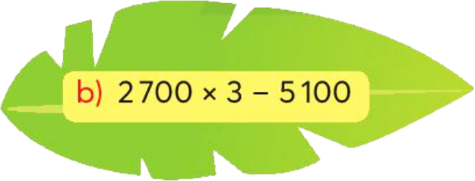

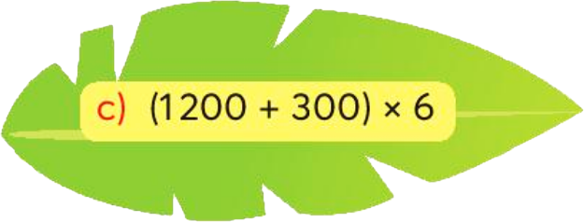


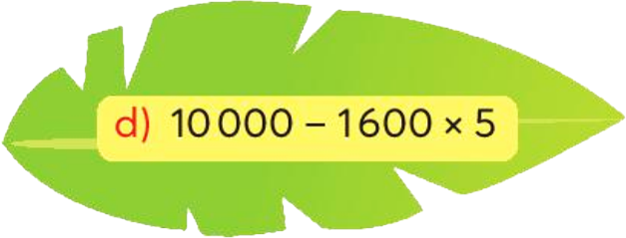
4
Tìm giá trị thích hợp của mỗi biểu thức.

Slide 15
4
Tìm giá trị thích hợp của mỗi biểu thức.

Slide 16


Chúng mình cùng ôn lại thứ tự thực hiện phép tính trong biểu thức nhé!
Biểu thức chỉ có các phép tính cộng, trừ hoặc các phép tính nhân, chia thì ta thực hiện các phép tính theo thứ tự từ trái sang phải.
Biểu thức có các phép tính cộng, trừ, nhân, chia thì ta thực hiện các phép tính nhân chia trước, cộng trừ sau.
Biểu thức có dấu ngoặc () thì ta thực hiện các phép tính trong ngoặc trước, phép tính ngoài ngoặc sau.

Slide 17

Bộ đồ bơi thật xinh. Cảm ơn các bạn nhiều nhé!

Slide 18
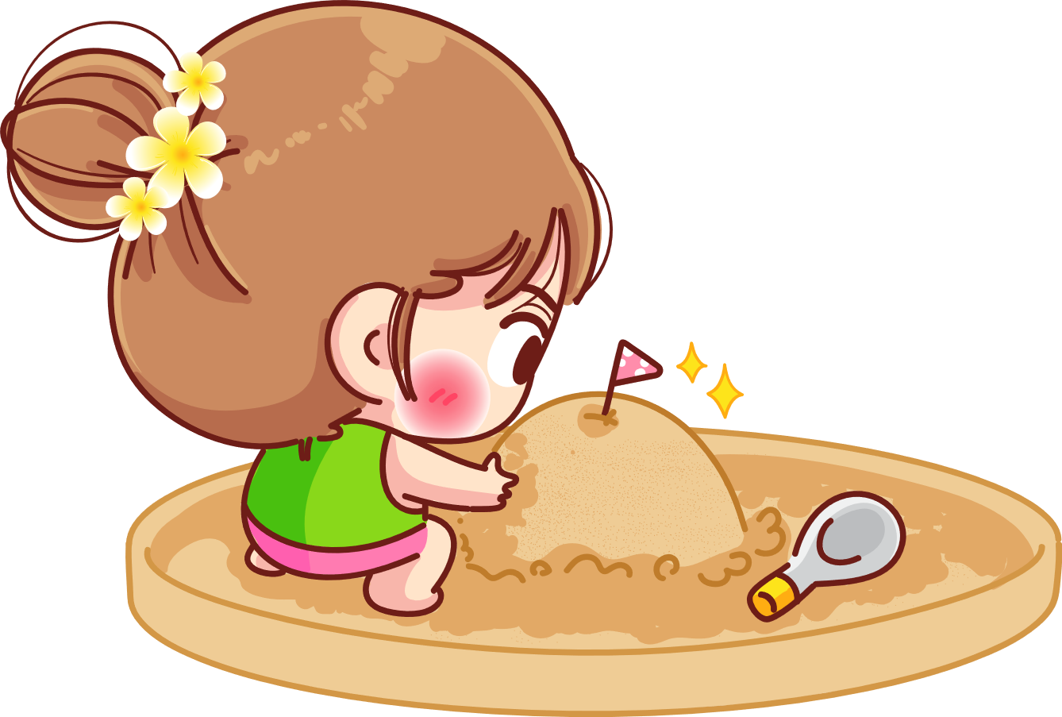
Các bạn hãy giải bài tập sau để giúp mình xây lâu đài cát nhé!

Slide 19

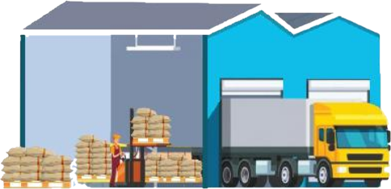

5
Trong kho có 10 000 kg gạo. Người ta dùng 6 xe để chuyển gạo trong kho đến các cửa hàng. Biết mỗi xe chở 1 500 kg gạo. Hỏi trong kho còn lại bao nhiêu ki–lô–gam gạo?

Slide 20


5
Trong kho có 10 000 kg gạo. Người ta dùng 6 xe để chuyển gạo trong kho đến các cửa hàng. Biết mỗi xe chở 1 500 kg gạo. Hỏi trong kho còn lại bao nhiêu ki-lô-gam gạo?
Muốn biết số gạo còn lại phải biết số gạo trong kho ( 10 000 kg) và số gạo chuyển đi
Muốn biết số gạo chuyển đi phải biết có bao nhiêu xe, mỗi xe chuyển bao nhiêu ki-lô-gam gạo

Slide 21
5
Trong kho có 10 000 kg gạo. Người ta dùng 6 xe để chuyển gạo trong kho đến các cửa hàng. Biết mỗi xe chở 1 500 kg gạo. Hỏi trong kho còn lại bao nhiêu ki-lô-gam gạo?
Bài giải
1 500 x 6 = 9 000
6 xe chuyển được 9 000 kg gạo.
10 000 - 9 000 = 1 000
Trong kho còn lại 1 000 kg gạo.

Slide 22

Lâu đài đẹp quá! Cảm ơn các bạn đã giúp mình xây lâu đài nhé!

Slide 23

Chúng mình cùng nhau chụp bức hình làm kỷ niệm thôi nào!

Slide 24
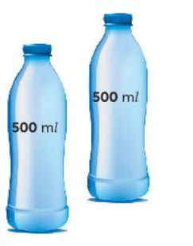
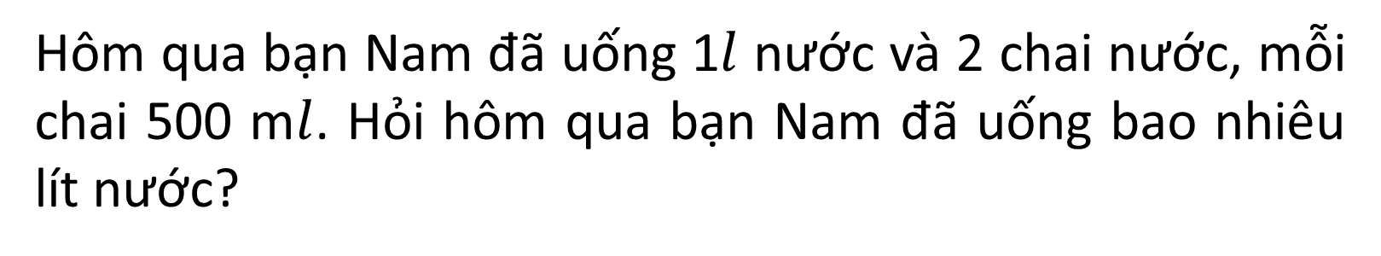
6
Hôm qua bạn Nam đã uống 1$l$ nước và 2 chai nước, mỗi chai 500 m$l$. Hỏi hôm qua bạn Nam đã uống bao nhiêu lít nước?

Slide 25









Cùng quan sát
500 m$l$
1 $l$
1 $l$
500 m$l$
500 m$l$

Slide 26
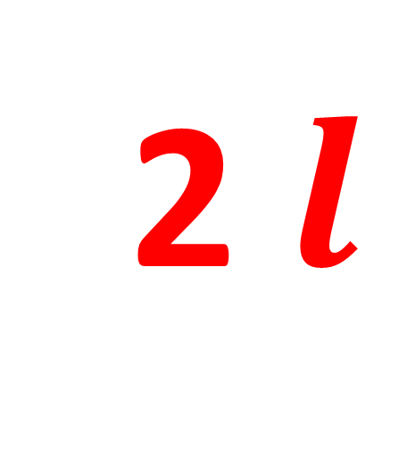


Cùng quan sát
2 $l$
1 $l$
1 $l$

Slide 27
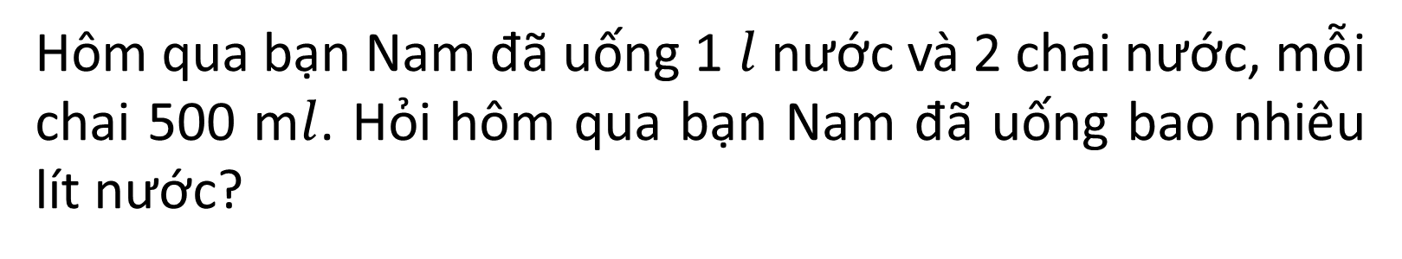
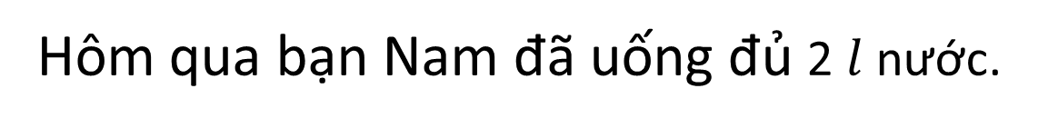
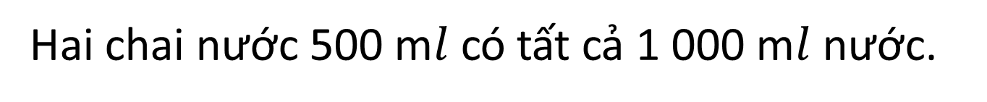
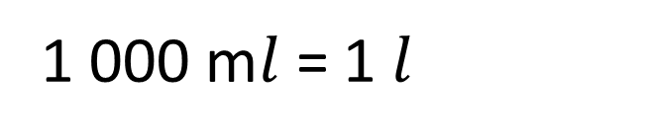
6
Hôm qua bạn Nam đã uống 1 $l$nước và 2 chai nước, mỗi chai 500 m$l$. Hỏi hôm qua bạn Nam đã uống bao nhiêu lít nước?
Bài giải
500 x 2 = 1 000
Hai chai nước 500 m$l$có tất cả 1 000 m$l$nước.
1 000 m$l$= 1 $l$
1 + 1 = 2
Hôm qua bạn Nam đã uống đủ 2 $l$ nước.

Slide 28
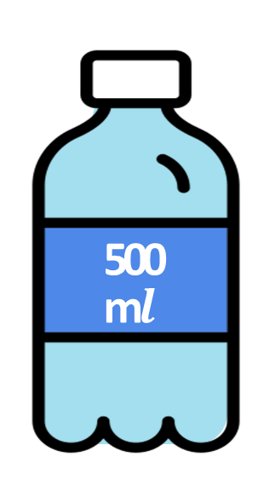
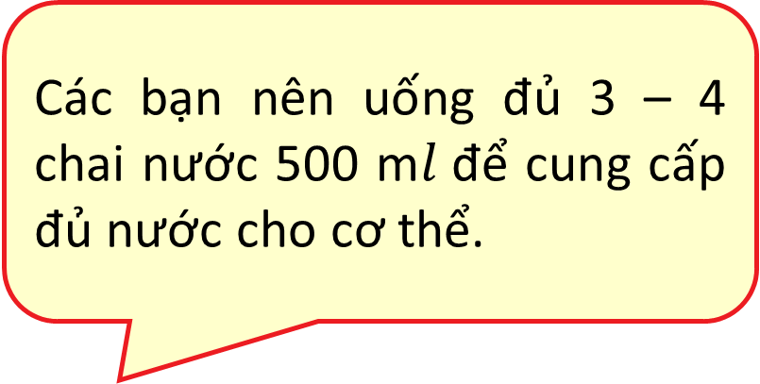
Bên cạnh đó, lượng nước nên chia đều trong ngày, có thể uống ít vào buổi tối. Không nên đợi khi khát mới uống vì khi đó cơ thể đã thiếu nước.
Các bạn nên uống đủ 3 – 4 chai nước 500 m$l$để cung cấp đủ nước cho cơ thể.

Slide 29
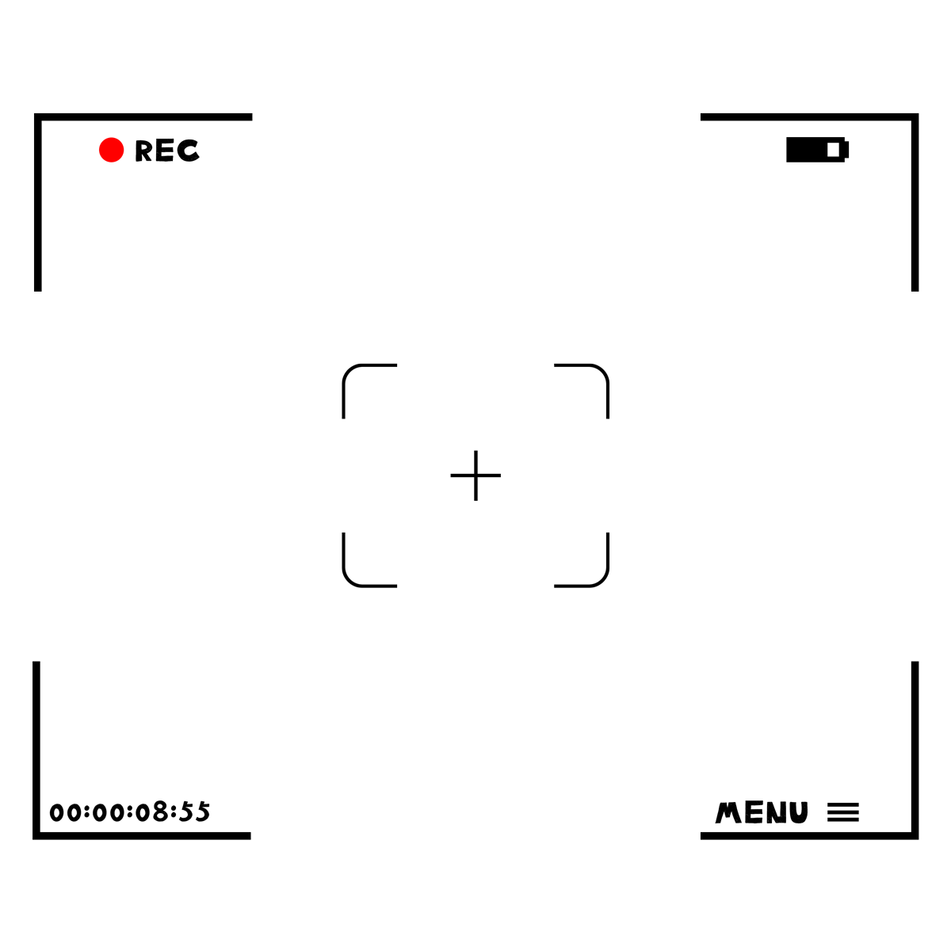
Cười lên nào!
Cười lên nào!

Slide 30






Chỉ đường cho bạn Gấu đi theo các phép tính có kết quả lớn hơn 1 000 để tìm được mật ong.
Bắt đầu
5 x 1000
600 x 2
2000 - 900
130 x 8
7 x 150
1350 - 250
1200 - 170
300 + 701
620 + 180
780 + 300
600 + 410
120 x 9
1500 - 450
5 x 200
900 x 3
1570 - 570

Slide 31
Chỉ đường cho bạn Gấu đi theo các phép tính có kết quả lớn hơn 1000 để tìm được mật ong.
Chúng mình cần làm các việc sau:
+ Tính nhẩm các phép tính.
+ Chọn phép tính có kết quả lớn hơn 1 000.
+ Xác định đường đi tới hũ mật.

Slide 32
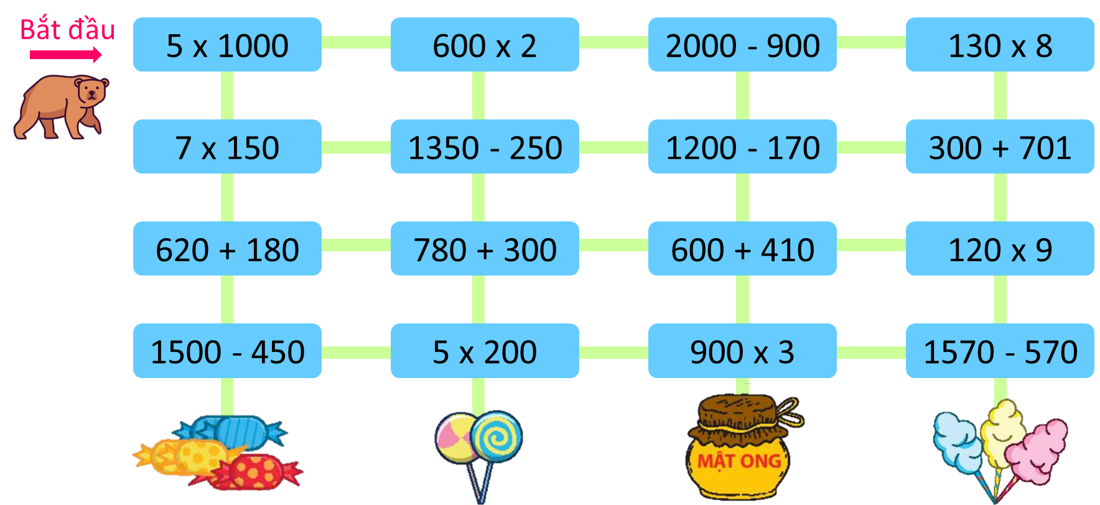
Chỉ đường cho bạn Gấu đi theo các phép tính có kết quả lớn hơn 1000 để tìm được mật ong.
5000
1200
1100
1040
1050
1150
1030
1001
800
1080
1010
1080
1050
1000
2700
1000

Slide 33
Có rất nhiều đường đi để bạn Gấu tìm được hũ mật. Mình sẽ chia sẻ về đường đi mà mình tìm được nha.

Slide 34
Chỉ đường cho bạn Gấu đi theo các phép tính có kết quả lớn hơn 1000 để tìm được mật ong.

Slide 35
Các bạn hãy chia sẻ về đường đi mà mình tìm được đi nào!

Slide 36


Slide 37





200 + 5 x 1 000 = .?.
1 205
1 250
5 200
2 500
Notes:
GV CLICK CHUỘT VÀO KHUNG ĐÁP ÁN → XUẤT HIỆN KẾT QUẢ ĐÚNG/SAI

Slide 38
(4 000 – 2 000) + 300 = .?.
2 003
2 330
2 030
2 300
Notes:
GV CLICK CHUỘT VÀO KHUNG ĐÁP ÁN → XUẤT HIỆN KẾT QUẢ ĐÚNG/SAI

Slide 39
1 305 x 2 + 40 = .?.
2 610
2 650
2 560
2 160
Notes:
GV CLICK CHUỘT VÀO KHUNG ĐÁP ÁN → XUẤT HIỆN KẾT QUẢ ĐÚNG/SAI

Slide 40
Dặn dò
Giáo viên điền vào đây
Giáo viên điền vào đây
Giáo viên điền vào đây
Giáo viên điền vào đây

Slide 41
TẠM BIỆT VÀ HẸN GẶP LẠI
TẠM BIỆT VÀ HẸN GẶP LẠI

